Slide 1
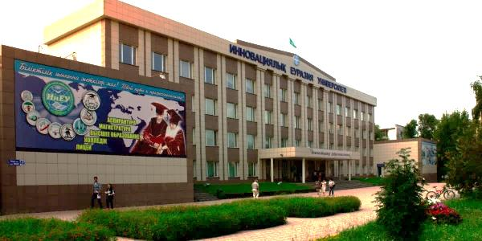
ГУ«Школа - лицей№ 20 города Павлодара»
Государственная лицензия №12014781 выдана Государственным учреждением «Департамент по контролю в сфере образования Павлодарской области Комитета по контролю в сфере образования и науки Министерства образования и науки Республики Казахстан»
Год основания - 2003 год
Тип - смешанная школа
Проектная мощность - 200 учащихся
Обучается 200 учащихся
Класс-комплектов – 9:
с казахским языком обучения – 5
- с русским языком обучения - 4

Slide 2
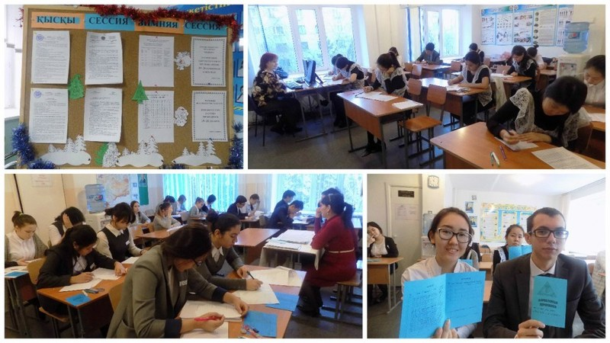

Slide 3
Достижения школы-лицея № 20
в пространстве предшествующих лет
№ | Параметры отслеживания | 2013-2014 | 2014-2015 | 2015-2016 | Примечание
1 | Качество обучения | 67% | 69,5% | 76%
2 | Итоги ЕНТ | 87,3 | 91,31 | 90,88 | 2014-2015 уч.год – благодарственное письмо ГОО за качественную подготовку выпускников к ЕНТ. 2015-2016 уч.год – грамота ГОО за высокую организацию и качественную подготовку выпускников к ЕНТ
3 | Показатели ВОУД | - | - | - | 43,4 б в 2013 г. - I результат среди городских школ, III - среди областных школ
4 | Поступление в вузы (гранты) | 25 (46,3%) | 17 (50%) | 28 (55%)
5 | Призовые места в предметных олимпиадах: городских областных республиканских международных | 4 6 1 2 | 7 6 1 2 | 15 4 1 3 | 2015-2016 учебный год - грамота ГОО за качественную подготовку олимпийской команды
6 | Участие в конкурсах НП городских областных республиканских международных | 12 2 2 2 | 11 4 2 2 | 14 6 1 - | 2016 г. – диплом ПГПИ «Ең мықты ғылыми қоғам»
7 | Участие в творческих конкурсах (ученики) городских областных республиканских международных | 7 5 5 37 | 9 5 - 41 | 6 7 - 49

Slide 4
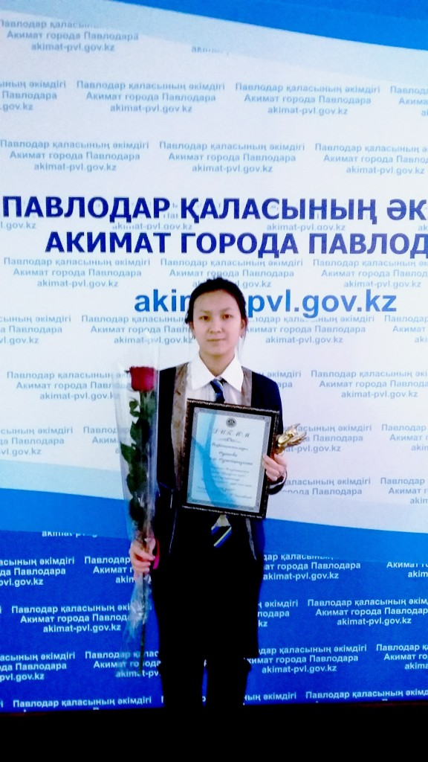
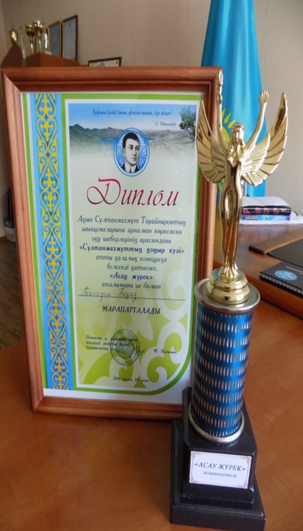
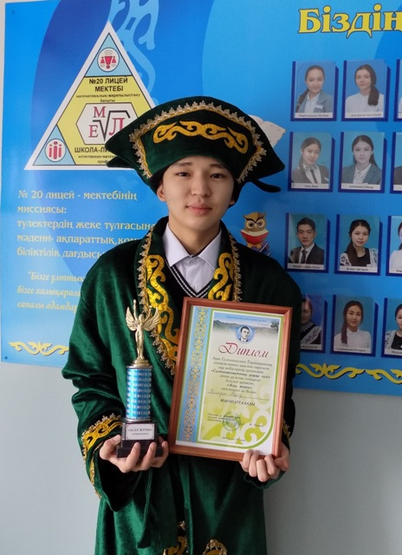
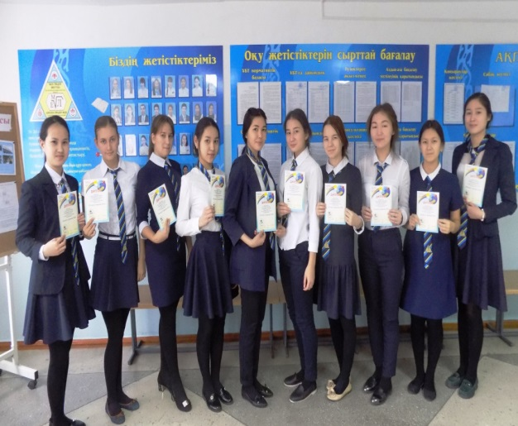
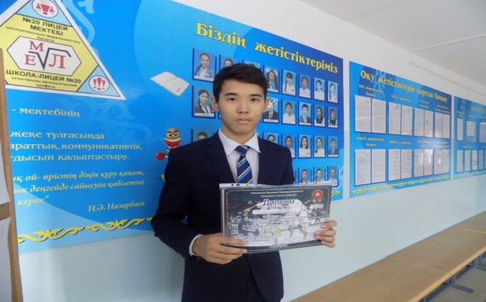
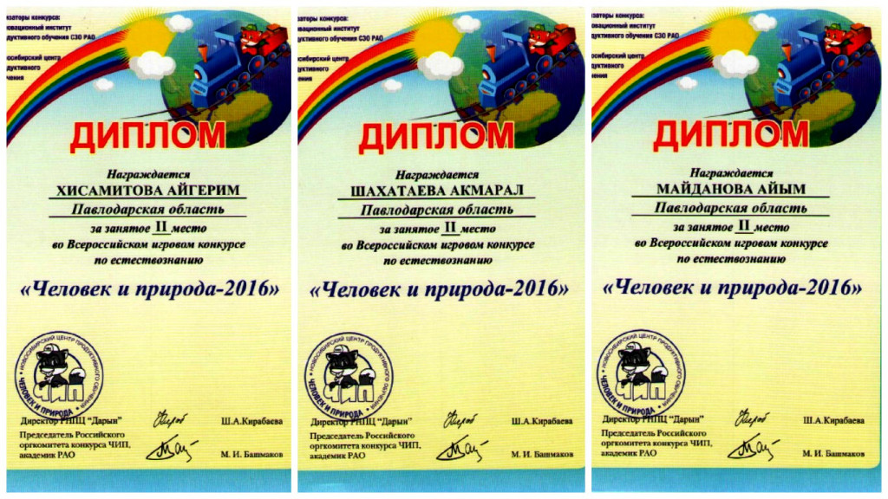
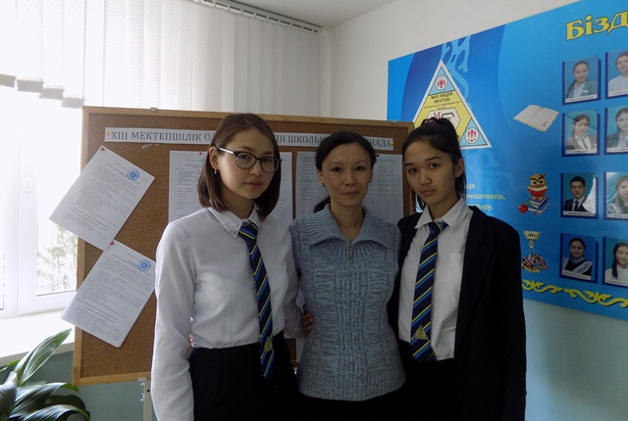
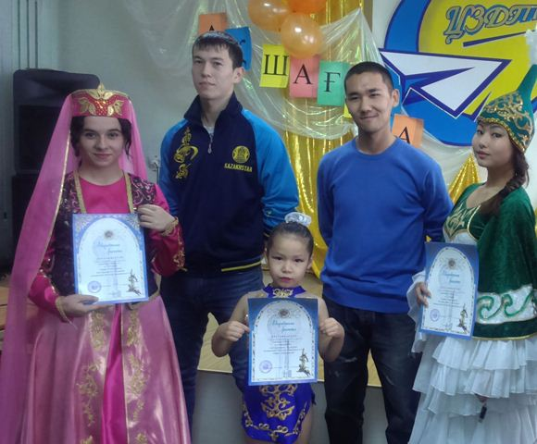
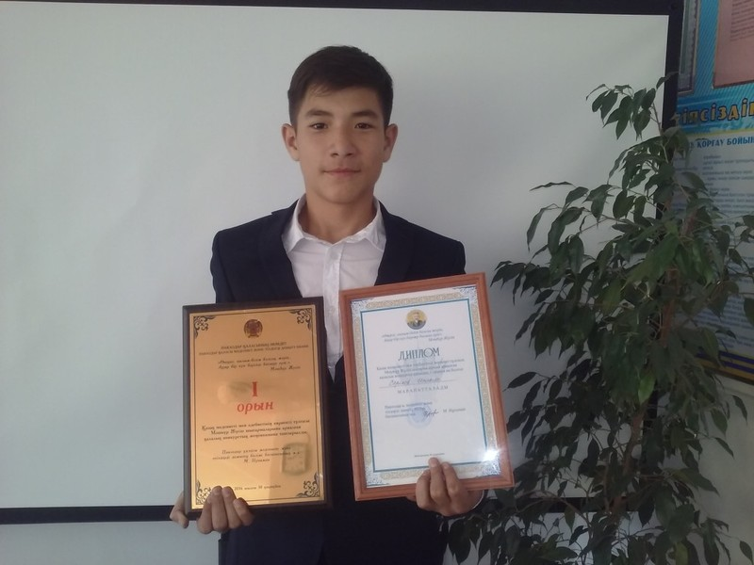
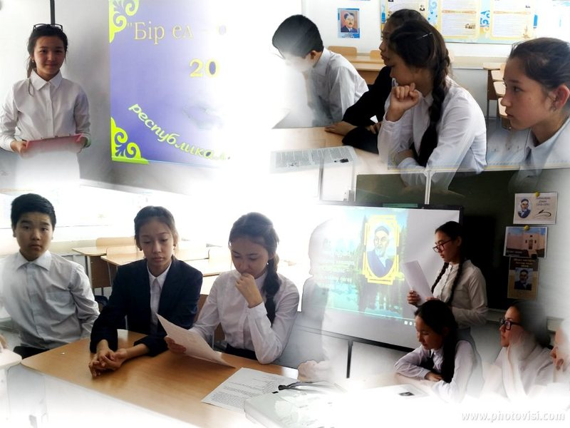

Slide 5
7 | Участие школы-лицея в смотрах-конкурсах | 1 место (лучший кабинет казахского языка в городском конкурсе) | Лучший кабинет казахского языка в областном конкурсе (вошёл в число 10 лучших кабинетов) | 1 место (лучший кабинет истории Казахстана в городском конкурсе)
8 | Кадровый состав учителей по квалификационным категориям | в.к. – 7 (36,6%) I – 7 (36,6%) II – 3 (15,7%) б/к – 2 (10,5%) | в.к. – 10 (55,5%) I – 5 (26,3%) II – 2 (10,5%) б/к – 1 (5,2%) | в.к. – 10 (50%) I – 6 (30%) II – 2 (10%) б/к – 2 (10%) | 100 % учителей имеют высшее образование , из них 15% - степень магистра.
9 | Учителей, прошедших уровневые курсы | II – 1 III – 5 Всего – 31,5% | II – 2 III – 1 Всего – 16,6% | I – 1 II – 2 III – 3 Всего – 36%
10 | Ученые, работающие в школе-лицее (количество) | 4 | 4 | 6
11 | Научные конференции МАН РК (призеры) | 2 | 5 | 9
12 | Профессиональные достижения учителей | 17 призовых мест | 19 призовых мест | 15 призовых мест | 2015-2016 уч. год - грамота ГОО за качественную подготовку учителей к предметной олимпиаде; 2015 г. – благодарственное письмо ГОО за высокие показатели в Интернет-фестивале «Современный урок – 2015»; 2014 г. – благодарственное письмо ГОО за высокие показатели в Интернет-фестивале «Современный урок – 2014»; 2015-2016 уч. год - понижение динамики, так как учитель-призер не может в течение 3–х лет участвовать в профессиональных конкурсах (в школе-лицее в 2015-2016 уч.г. всего 20 учителей)
13 | Работа школьного сайта | «Ең үздік мектеп сайты» (городской конкурс), «Ең интерактивті сайты» (областной конкурс) | «Мемлекеттік тілдегі ең үздік білім беру сайты» (областной конкурс, II место) | «Мемлекеттік тілдегі ең үздік білім беру сайты» (областной конкурс, II место)

Slide 6
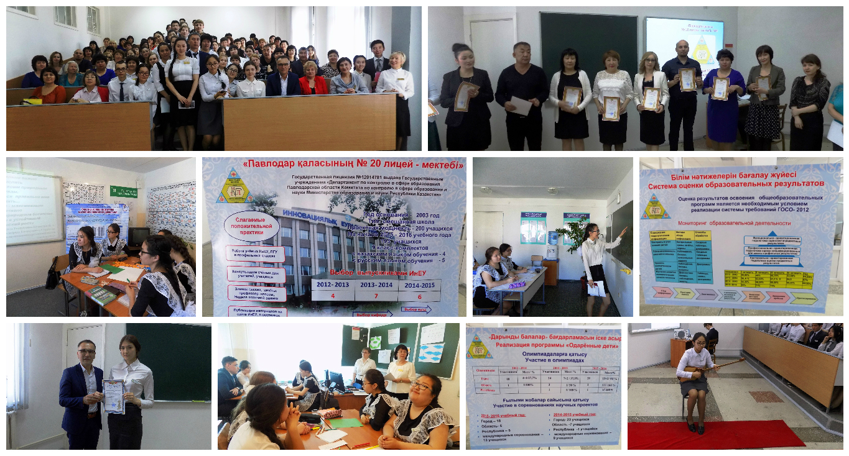

Slide 7
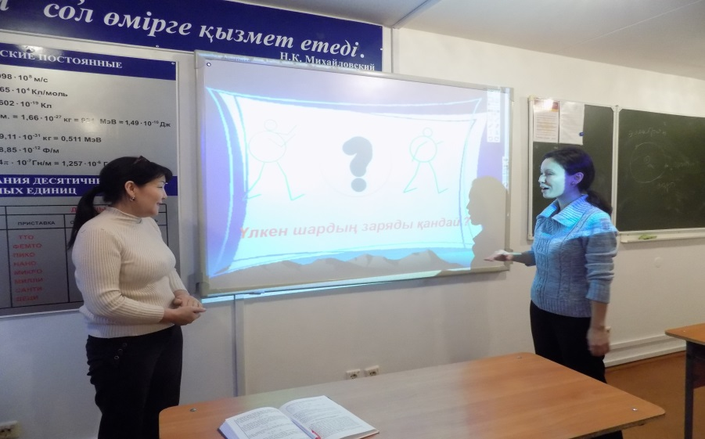
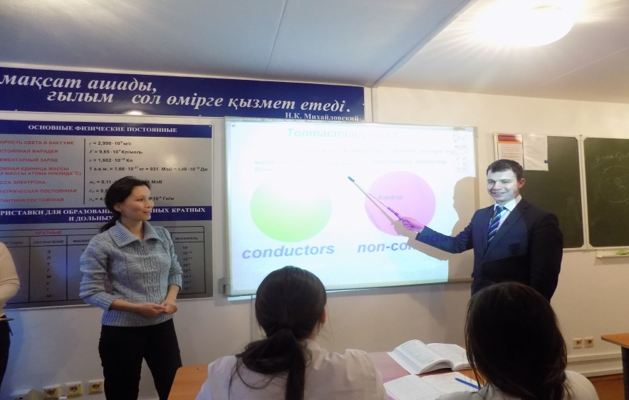
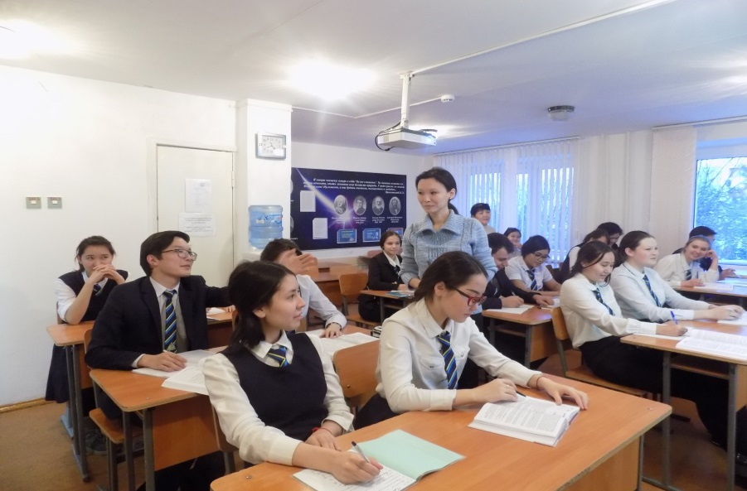
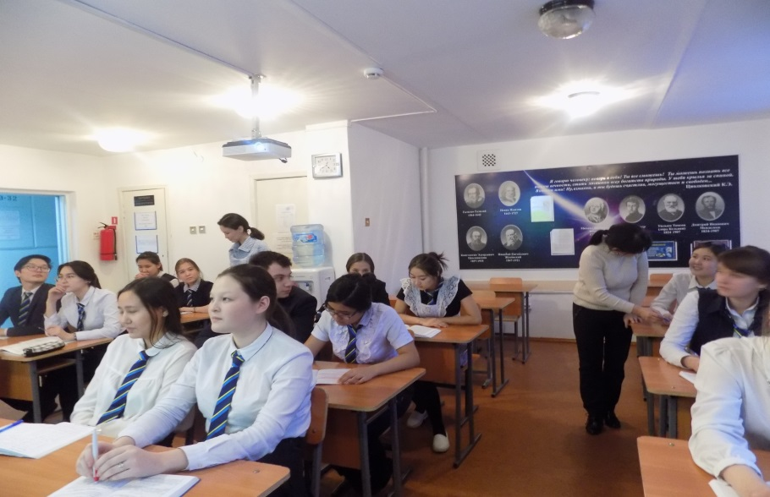
Инициативы года: бинарная форма преподавания физики с применением английского языка
Подготовка к бинарному уроку
Английский блок на уроке
Отработка терминов
Решение текстовых задач

Slide 8
Освещение жизнедеятельности школы- лицея в СМИ
Направления | 2013-2014 | 2014-2015 | 2015-2016
Публикации в методических журналах, сборниках | 5 | 18 | 29
Публикации в газетах | 8 | 14 | 16
Публикации на сайтах ГОО, УО, ИнЕУ, профессиональных сайтах | 49 | 81 | 165
Телевидение | 10 | 14 | 18
Радио | 0 | 4 | 6

Slide 9
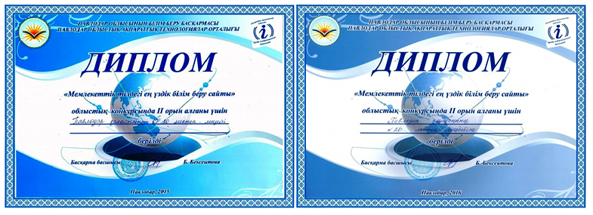
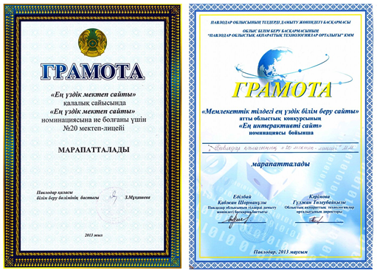
Самыми
активными рубриками
школьного сайта являются «Виртуальная приемная», «Мир новостей», «Методическая мозаика»
Особого внимания заслуживает страница, посвященная школьной газете «Лицеист», которая разрабатывается и создается школьным пресс-центром.

Slide 10
Результаты І полугодия
Школьные проблемы
Качество обучения – 73%
Машhұр, Торайғыров,
Қ. Беқхожин оқулары - 3 первых места (100%)
Олимпиады- КИО – 6 мест
(100%)
Городские соревнования научных проектов - 10
Областные соревнования научных проектов - 1
Городская предметная олимпиада –
7 мест
Работа с одаренными детьми в условиях лицея
Практическая деятельность сертифицированных учителей
на результат
Качество подготовки к ЕНТ нового формата
Профессиональные
конкурсы
учителей - 4

Slide 11
Пути решения 1 проблемы
Привлечение учёных в качестве научных консультантов
к каждому исследовательскому проекту.
Внедрение в работу постоянно действующей ШОР
стратегий критического мышления, ресурсов интернет-пространства,
интерактивных лабораторий.
3. Повышение квалификации педагогов в области работы с одарёнными детьми.
Пути решения 2 проблемы
Организация дополнительных занятий по подготовке к ЕНТ в летний период.
2. Формирование банка тренинговых, тестовых материалов к ЕНТ нового формата.
3. Организация дополнительных занятий по профильным предметам.
4. Организация занятий по повышению функциональной грамотности (чтение, логика).
Проведение пробных тестирований.
Постоянная коррекционная работа по результатам тестирований.
Пути решения 3 проблемы
Внутришкольное постоянно действующее повышение квалификации через сетевое сообщество учителей.
Повышение квалификации через курсовую переподготовку, в том числе в дистанционной форме.
Планирование нагрузки в выпускных классах с учетом квалификации и профессионального уровня учителей-предметников.

